Slide 1





中国民生银行人力资源规划
（讨论稿）
华信惠悦咨询公司
2003年10月

Slide 2
目 录
1、前言
2、民生银行人力资源规划现状分析
3、民生银行员工队伍现状分析
4、民生银行员工队伍规划及管理建议
5、民生银行人力资源管理提升计划
附录：民生银行人力资源管理与最佳实践对比

Slide 3

什么是人力资源规划
定义
人力资源规划以未来为导向，主要关注两个内容:
  组织未来的成功需要什么样的人才？
  为了实现组织的目标，应该制定什么样的人力资源管理政策？
进行人力资源规划的前题条件是公司有明确的战略规划、业绩目标和公司预算。
业绩目标
战略规划
人力资源规划
公司预算

Slide 4
为什么要进行人力资源规划？
战略规划,平衡计分卡
远景、使命、发展方向
业绩衡量
未来对各职能的要求
结果
顾客
财务
关键业务流程
学习与成长

Slide 5
人力资源规划是连接战略规划和公司业绩的必由之路,包括员工队伍规划和人力资源管理规划两个部分，我们将从这两个方面制定民生银行的战略规划
人力资源规划在三方面影响组织实现战略目标的能力：
  将人力资源管理与公司战略紧密相连；
  分析未来变化，在人力资源方面制定应对措施
  提高人力资源费用使用的经济性；
战略规划,平衡计分卡
远景、使命、发展方向
业绩衡量
未来对各职能的要求
员工队伍规划
现有员工队伍的描述
未来的员工队伍预测
差距分析
人力资源管理规划
如何识别、吸引、保留、发展和激励优秀人才
结果
顾客
财务
关键业务流程
学习与成长

Slide 6
我们基于以下信息进行人力资源规划
收集公司战略规划、业绩目标和预算
收集员工队伍信息
收集人力资源管理制度、流程
分析民生银行统计数据
收集、分析民生银行资料
主要信息来源
民生银行
访谈
与行业最佳实践进行比照
访谈总行人力资源部
收集行业最佳实践案例
对比分析民生银行数据

Slide 7
目 录
1、前言
2、民生银行人力资源规划现状分析
3、民生银行员工队伍现状分析
4、民生银行员工队伍规划及管理建议
5、民生银行人力资源管理提升计划
附录：民生银行人力资源管理与最佳实践对比

Slide 8
民生银行目前制定了实用的分支行人员配置方案，但缺乏战略层次的考虑
类别
现状
评价
建议
根据需要临时配置，缺乏长期规划
目前处于快速发展期，进行总行员工队伍规划的需要尚不强烈，但明确民生银行总行的职能和对分支行的管理控制模式是非常必要的
参照民生银行的历史数据，根据未来发展总行的管理控制模式进行规划
1. 总行员工队伍规划
制定了《分支机构人员动态配置管理办法》（基于业务量），在确定分支机构人员配置和控制工资费用方面发挥了重要作用，但在实际操作过程中出现了根据该办法配置的人数超过薪酬费用预算（基于利润）所能承担的人数的现象
该方案缺乏战略层次的考虑；
缺乏业务变化对员工需求尤其是关键员工需求的预测，因此不可能做到未雨绸缪。当新业务出现时，经常出现关键人员短缺，外部招聘成本高，效果不理想的现象
根据未来五年的发展战略要求，识别关键人才，关键人才的配置着眼于发展，进行适当储备和培养，而对非关键人才的配置着眼于费用控制的需要
2. 分支行员工队伍规划

Slide 9
民生银行应该做好关键员工规划，将人力资源管理从事务型向战略型转变
类别
现状
评价
建议
3. 关键人员规划
制定了《客户经理制实施办法》等关键人才的管理办法，制定了业绩考核和能力考核的标准，目前处于准备实施阶段
对不同能力层次的关键人才缺乏进一步的分析和预测
根据民生银行的战略需要，分析不同能力层级的关键人员的配比，制定招聘、培养和淘汰计划
《民生银行五年发展那规划纲要（2003－2007）》提出了多渠道引进人才、实施员工职业生涯规划、加强培训和培育民生银行企业文化的人力资源战略目标
缺乏对人力资源管理理念的关注，高层管理人员继任计划以及关键人才的管理计划，对未来的人力资源管理提升方向缺乏计划
明确人力资源管理理念，制定高层管理人员继任计划和关键人才的管理计划，制定未来五年的人力资源管理提升计划，将人力资源管理工作从事务层向战略层转变
4. 人力资源管理改进规划

Slide 10
目 录
1、前言
2、民生银行人力资源规划现状分析
3、民生银行员工队伍现状分析
4、民生银行员工队伍规划及管理建议
5、民生银行人力资源管理提升计划
附录：民生银行人力资源管理与最佳实践对比

Slide 11
员工队伍现状分析的维度
员工队伍分析主要包括以下五个方面：员工数量、员工结构、员工费用、员工
技能、员工流动性（含员工招聘、人才流失和冗员淘汰）。
员工数量
员工结构
人才流失
人才招聘
冗员淘汰
员工费用
员工技能
企业员工

Slide 12
员工队伍现状与国际银行业最佳实践，国内股份制商业银行的对比分析
类别 | 指标项
A、员工数量与结构 | 总行占全行员工比例
 | 管理人员数量与比例
 | 员工学历构成
B、员工费用 | 薪酬福利占营业收入的比例
 | 薪酬福利占营业支出的比例
 | 福利费用占薪酬费用的比例
C、员工技能 | 人均营业收入
 | 人均税前利润
 | 人力资本投资回报率
D、员工流动性 | 员工退休率
 | 员工辞职率
 | 员工淘汰率
说明：
右表中列出了员工队伍各方面的量化分析指标，我们通过对比民生银行与市场（包括国际银行、国内股份制商业银行）数据，发现问题，并为未来的员工队伍规划改进提供依据。
对于民生银行当前数据与市场数据口径一致的指标，我们将进行对比分析；如果数据口径不一致，我们将选取部分民生银行数据，进行具体分析。

Slide 13
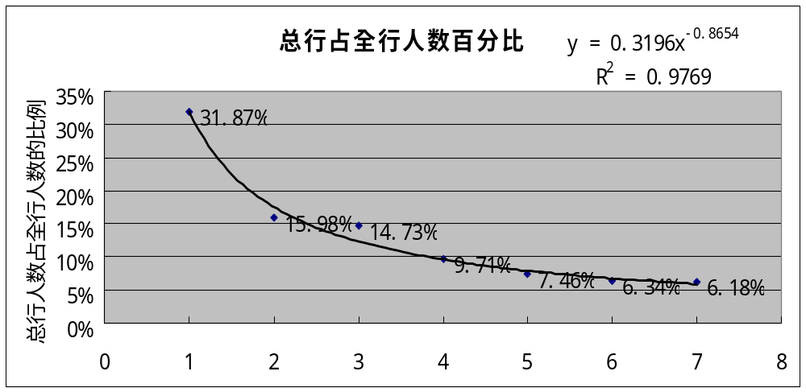
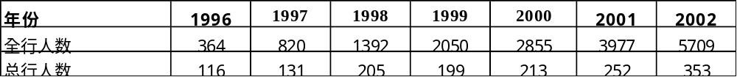
A、员工数量与结构分析：总行人数占全行的比率
分析：
从上图可以看出：建行7年来，民生银行总行占全行的人数比例逐年降低，呈幂函数曲线形式，与招商银行（8.69%,2002年）相比，民生银行总部机构相对精简，管理效率较高
数据来源：民生银行人力资源规划处，招商银行2002年年报

Slide 14
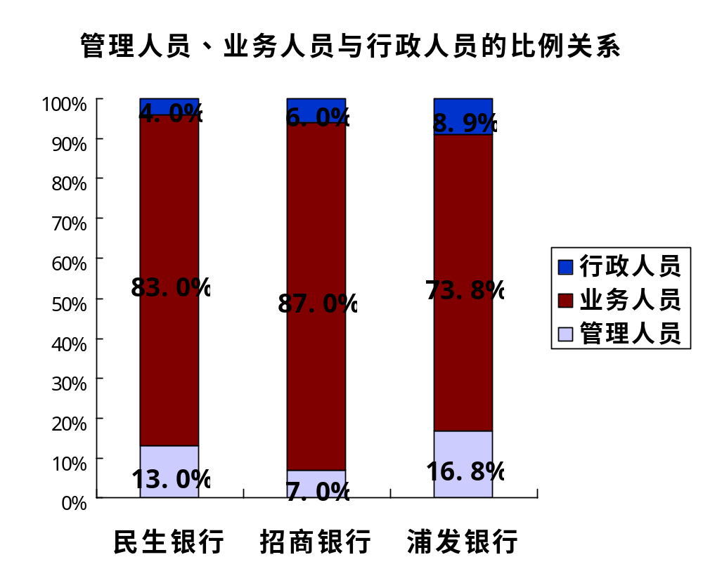
A、员工数量与结构分析：与国内股份制银行相比，民生银行的管理人员、业务人员与行政人员之间的比例关系比较合理
分析：
从2002年三家股份制银行的数据来看：
  民生银行的行政人员最精简；
  而管理人员的比例与招商银行相比较多；
  总的来看，民生银行的民生银行三类人员之间的比例关系与其他国内股份制银行相比，比较合理
总人数：4254
总人数：12065
总人数：6116
数据来源：民生银行2002年年报、招商银行2002年年报、浦发银行2002年半年度报告

Slide 15
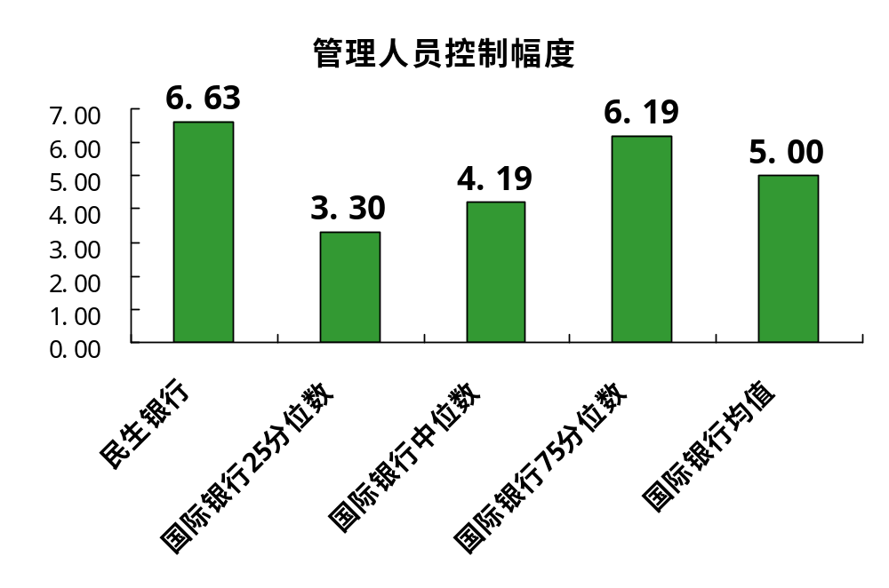
A、员工数量与结构分析：与国际银行业相比，民生银行的管理人员队伍比较精干，管理效率较高
指标介绍
指标名称 | 指标定义 | 指标解释
管理人员比例 | 折合全日制员工总数÷管理人员人数 | 管理人员的比例反映了每个管理者管理的员工数量，即控制幅度。传统认为管理者应该可以有效控制和管理7-8人，工作的类型不同、行业不同会有显著的不同。在现在，由于每个雇员工作的自主性增强，这一数字将有所增加
分析：
民生银行管理人员的控制幅度是6.63人，超过国际银行业75百分位，这说明民生银行的管理队伍比较精干，管理效率比较高
数据来源：1、国际银行业数据引自Saratoga Institute人力资本研究报告
2、民生银行数据由民生银行人力资源规划处提供，管理人员指总行处长及以上级别人员,分行部门经理以上级别人员,支行行长(包括副职)

Slide 16
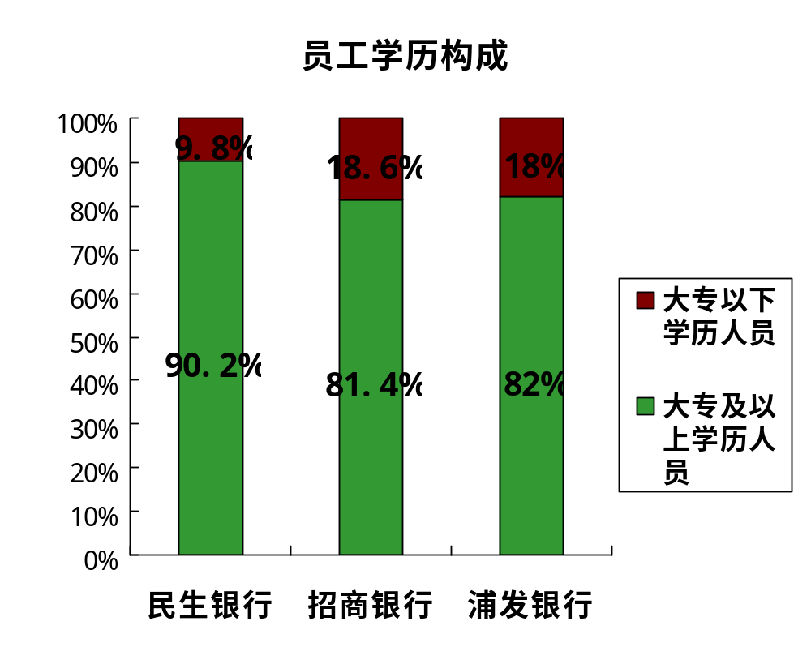
A、员工数量与结构分析：与其他股份制商业银行相比，民生银行员工队伍学历层次较高
分析：
从2002年三家股份制银行的数据来看：
  民生银行员工的学历层次最高，这在一定程度上反映了民生银行的具有一支素质较高的员工队伍
总人数：4254
总人数：12065
总人数：6116
数据来源：民生银行2002年年报（年报中人员数量不包括D类）、招商银行2002年年报、浦发银行2002年半年度报告

Slide 17
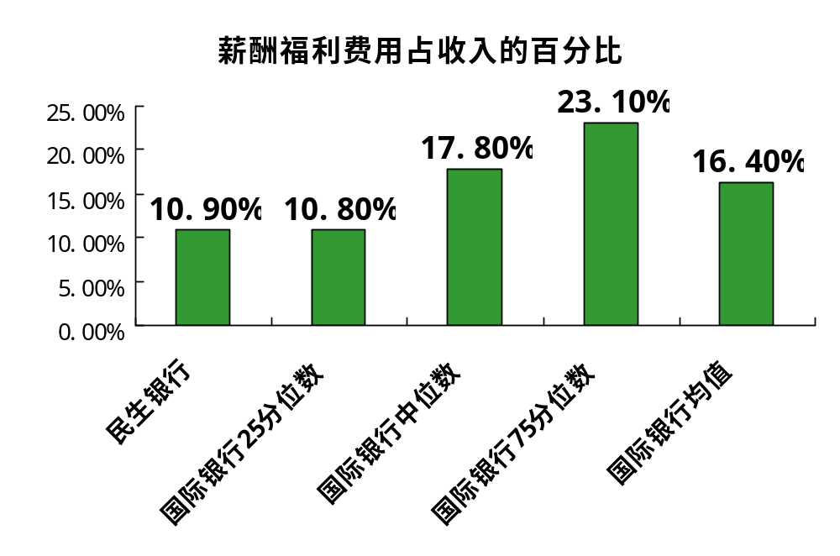
B、员工费用分析：与国际银行业相比，民生银行的薪酬福利支出具有经济性
指标介绍
指标名称 | 指标定义 | 指标解释
薪酬福利费用占收入的比率 | （薪酬费用+福利费用）÷收入 | 该指标反映了公司薪酬福利支出的经济性，理想状态是25百分位
分析：
与国际银行业相比，民生银行的薪酬福利总额占收入的比率略高于国际银行25百分位，这反映了民生银行人员费用支出的经济性，也反映了民生银行有进一步增加员工薪酬福利的空间
数据来源：1、国际银行业数据引自Saratoga Institute人力资本研究报告
2、民生银行2002年年报，民生银行人力资源规划处

Slide 18
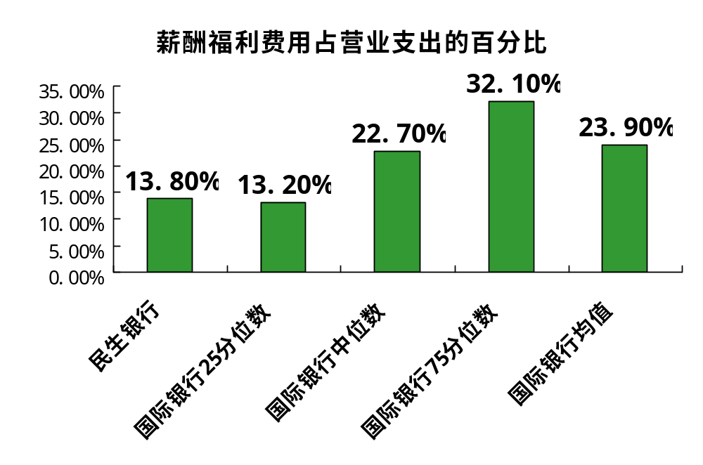
B、员工费用分析：与国际银行业相比，民生银行的薪酬福利支出具有经济性
指标介绍
指标名称 | 指标定义 | 指标解释
薪酬福利费用占支出的比率 | （薪酬费用+福利费用）÷营业支出 | 该指标反映了当需要加强费用控制时，是否应主要从控制人员费用入手，理想状态是25百分位
分析：
与国际银行业相比，民生银行的薪酬福利费用占费用的比率略高于国际银行25百分位，这反映了民生银行人员费用支出占全部支出的比率较低，一方面说明民生银行存在较大增加薪酬和福利的空间，另一方面说明控制人员费用并非节减支出的最主要的方面
数据来源：1、国际银行数据引自Saratoga Institute人力资本研究报告
2、民生银行2002年年报

Slide 19
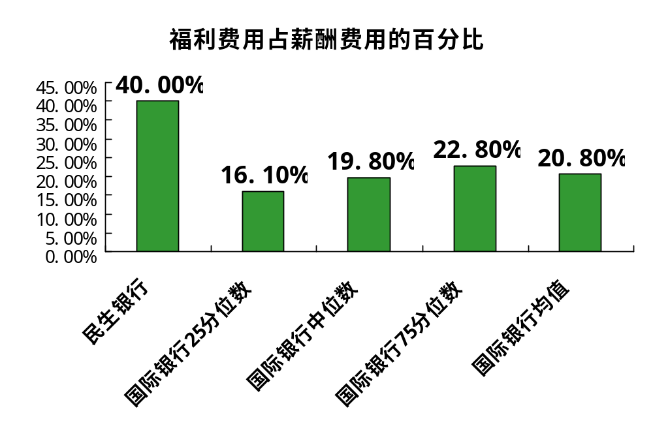
B、员工费用分析：与国际银行相比，民生银行员工福利费用占薪酬费用的比例过高
指标介绍
指标名称 | 指标定义 | 指标解释
福利费用占薪酬费用的比率 | 福利费用÷薪酬费用 | 该指标显示员工总收入的构成，理想状态是25百分位
分析：
与国际银行业相比，民生银行的福利费用占薪酬费用的比率高于国际银行75百分位，这反映了民生银行的人员费用支出结构不够合理，应增加薪酬在员工总收入中的百分比
数据来源：1、国际银行数据引自Saratoga Institute人力资本研究报告
2、民生银行2002年年报、民生银行人力资源规划处

Slide 20
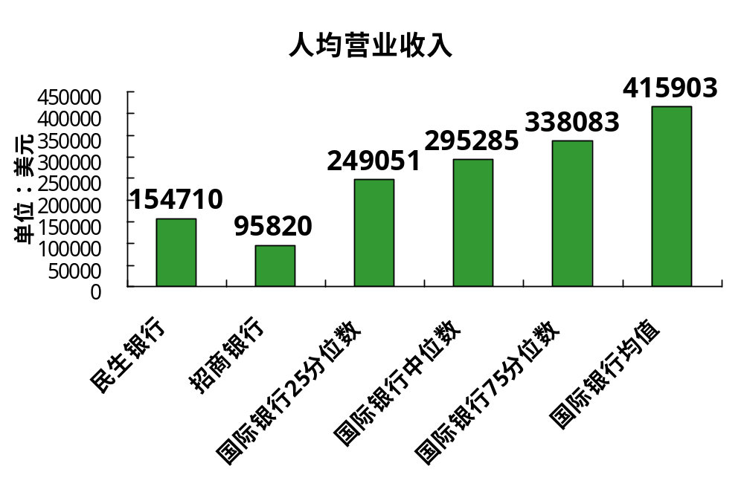
C、员工技能分析：民生银行的人均营业收入在国内股份制银行中处于领先地位，但与国际银行25分位数相比仍有较大差距，这说明民生银行生产率的提升空间很大
指标介绍
指标名称 | 指标定义 | 指标解释
人均营业收入 | 营业收入÷折合全日制总人员数 | 该指标是衡量员工生产率的基本测量，理想的数据是75百分位
分析：
民生银行的人均营业收入远远超出招商银行，这说明民生银行的市场开拓效率在国内股份制银行中名列前茅；
但与国际银行业相比，民生银行的人均营业收入与国际银行的25分位数相比仍然存在较大差距，这说明民生银行的生产率提升的空间很大
数据来源：1、国际银行数据引自Saratoga Institute人力资本研究报告（ $ 1=￥8.2775）
2、民生银行2002年年报、招商银行2002年年报

Slide 21
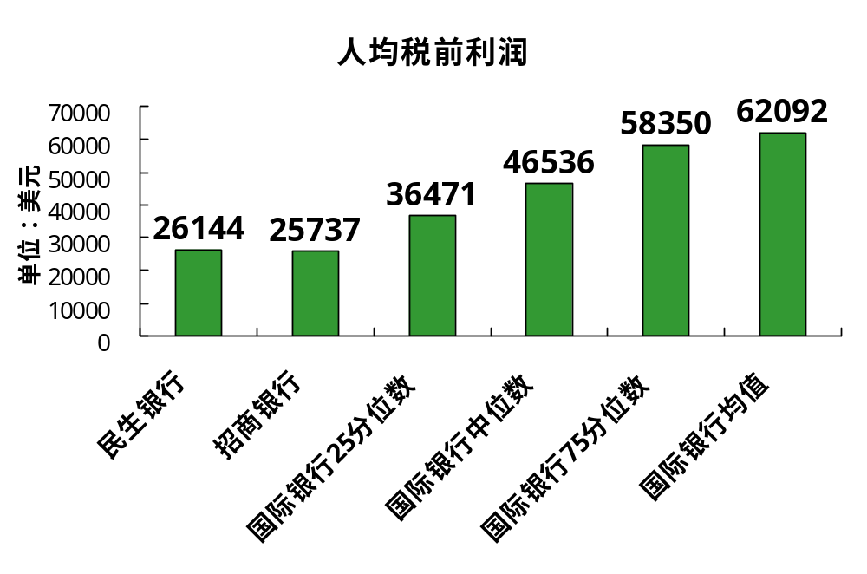
C、员工技能分析：民生银行的人均税前利润略高于招商银行，与国际银行业的25分位数相比也有较大的差距
指标介绍
指标名称 | 指标定义 | 指标解释
人均税前利润 | 税前利润÷折合全日制总人员数 | 该项指标反映了企业的生产力和费用控制情况。反映了组织的效率、公司战略的有效性和公司目标的实现情况，是综合反映收入和成本费用因素的最好的指标
分析：
民生银行的人均税前利润略高于招商银行，该指标与人均营业收入指标共同说明民生银行的生产率在国内股份制银行中处于领先地位，但是成本费用控制效率远低于招商银行；
与国际银行业相比，民生银行的人均税前利润与国际银行的25分位数相比仍然有较大差距，这说明民生银行提升生产率的空间很大
数据来源：1、国际银行数据引自Saratoga Institute人力资本研究报告（$ 1=￥8.2775）
2、民生银行2002年年报、招商银行2002年年报

Slide 22
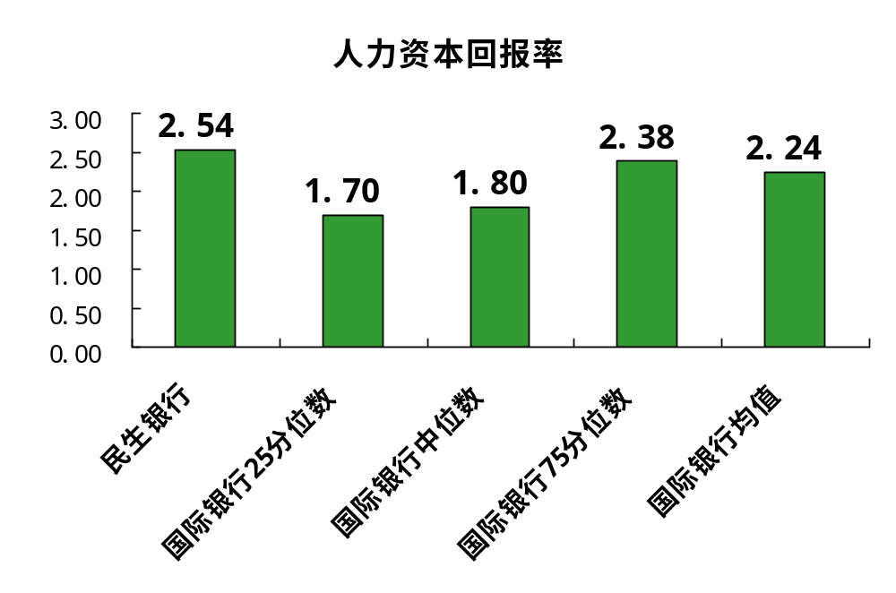
C、员工技能分析－与国际银行业相比，民生银行的人力资本回报率超过国际银行业的75百分位，这说明应进一步加大人力资本的投资
指标介绍
指标名称 | 指标定义 | 指标解释
人力资本回报率 | （营业收入-（营业支出-薪酬费用-福利费用））÷（薪酬费用+福利费用） | 人力资本回报率反映公司在雇员身上财务投资的回报率。公式的分子反映了调整后的利润，即如果公司没有人员开支，公司赚取的总金额。除以雇员的成本后反映了投资的回报率。理想的数字是75百分位
分析：
与国际银行业相比，民生银行的人力资本回报率超过了国际银行业的75分位数，这说明民生银行的人力资本有较高的投资回报率，加大人力资本的投资（增加人员规模或者增加薪酬福利）将有利于进一步提高民生银行的利润总额
数据来源：1、国际银行数据引自Saratoga Institute人力资本研究报告
2、民生银行2002年年报、招商银行2002年年报、民生银行人力资源规划处

Slide 23
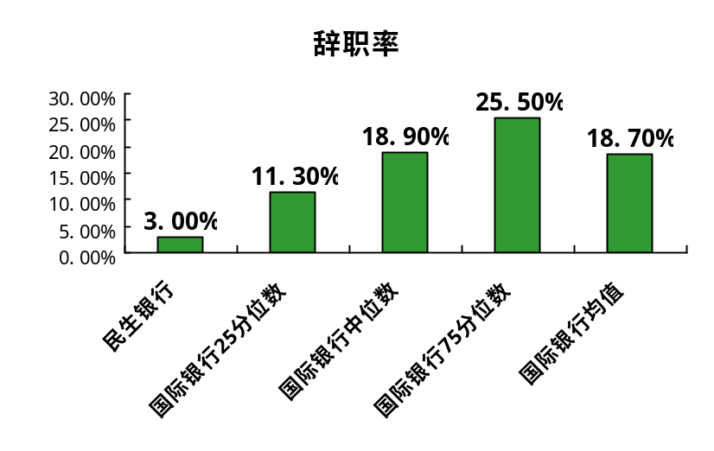
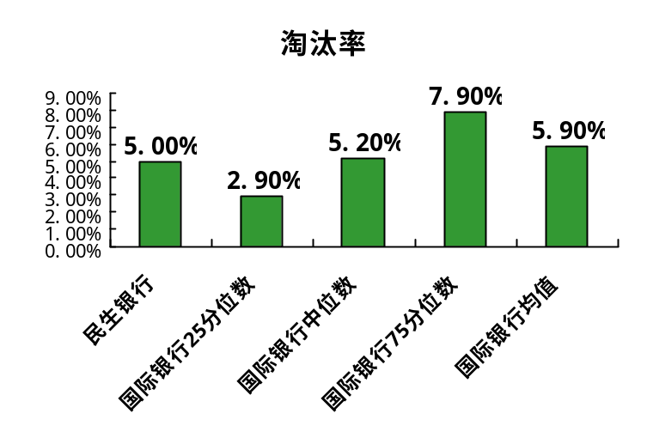
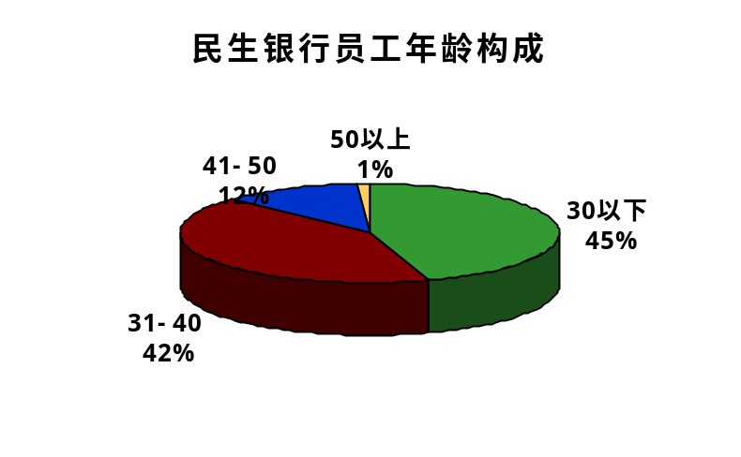
D、员工流动性分析：民生银行的各项流动性比率处于正常状况
分析：
民生银行的辞职率远低于国际银行25分位数，这说明目前民生银行对员工有较强的吸引力，保留员工的能力较强，但随着外资银行的逐渐进入中国，预计这一比例将有所上升
分析：
民生银行的淘汰率接近国际银行中位数，这说明民生银行的新陈代谢的水平处于正常状态，能够保持员工队伍的活力
分析：
民生银行99％的员工年龄在50岁以下，这说明民生银行的员工队伍非常年轻，未来五年退休的比率可以忽略不计
数据来源：1、国际银行数据引自Saratoga Institute人力资本研究报告
2、民生银行人力资源规划处

Slide 24
员工现状分析总结－对人力资源规划的启示
类别 | 指标项（部分） | 总结 | 启示
A、员工数量与结构 | 总行占分支行员工比例 | 民生银行总行占全行的比例数呈幂函数曲线形式 | 为预测未来总行与分行人数的比例提供了历史依据
 | 管理人员数量与比例 | 民生银行管理人员的跨度是6.6人，优于国际银行75百分位 | 在未来的人力资源规划中应保留此比例
 | 员工学历构成 | 民生银行员工学历构成优于国内股份制银行 | 在未来招聘过程中应保持此比例
B、员工费用 | 薪酬福利占营业收入的比例 | 民生银行薪酬福利占收入/支出的比例均低于美国银行25百分位 | 民生银行存在进一步改进员工收入的空间
 | 薪酬福利占营业支出的比例
 | 福利费用占薪酬费用的比例 | 民生银行福利占薪酬的比例高于国际银行75百分位 | 民生银行需要加大薪酬在员工总收入中的比重
C、员工技能 | 人均营业收入 | 民生银行的人均营业收入和人均税前利润与国际银行的25分位数相比仍然有很大差距 | 民生银行的生产率提升的空间很大，未来人均生产率应呈增加趋势
 | 人均税前利润
 | 人力资本投资回报率 | 民生银行人力资本回报率优于国际银行75百分位 | 民生银行应进一步加大对人力资本的投入
D、员工流动性 | 员工退休率 | 0% | 未来5年的退休率可以忽略为0
 | 员工辞职率 | 3% | 未来5年的辞职率预计将略有上升，预计在5％左右
 | 员工淘汰率 | 5% | 未来5年的淘汰率可以假设为5％
 | 外部招聘人员比例 | 27.1%

Slide 25
目 录
1、前言
2、民生银行人力资源规划现状分析
3、民生银行员工队伍现状分析
4、民生银行员工队伍规划及管理建议
5、民生银行人力资源管理提升计划
附录：民生银行人力资源管理与最佳实践对比

Slide 26
员工队伍规划是供给和需求的预测
员工队伍规划的核心内容实际非常简单
How much
How competent
需求
供给

Slide 27
员工队伍规划问题树:在制定员工队伍规划前，首先要考虑的是银行所处发展阶段以及规划期内组织结构是否变化
阶段
活动
初创
建立核心团队
人力资本投资
创业的氛围
量的增加
员工数量规划
类别,成本
阶段
成长
职能的增加
自己培养或外购
企业核心能力分析
精细管理
寻求人和工作的最佳匹配
能力评级
总部数量
核心队伍
业务和主要职能队伍
外购
重组
总部/分支机构 比率
成熟
分支机构数量
发展新业务

Slide 28
员工需求预测一般采取的方法是财务比率法，同时兼顾总部管理模式的设计
指导思想
预测方法
集权
总部管理模式设计
分权
组织设计角度
业务流程分析
任务分析
员工队伍规划
工作驱动
单元设计
需求预测
人驱动
组织文化建设
收入/薪酬
利润中心
人均收入
财务比率
成本中心
人均费用

Slide 29
由于民生银行的组织结构正处于调整期，我们向民生银行推荐以下方案以供选择
优点
缺点
方案一
基于利润的预测
民生银行目前的总量预测即基于利润,因此方案一容易实施,且此方案鼓励各分行提高利润水平,从而有利于全行利润目标的实现
人员的配置需求与利润没有必然的联系,这种方法计算出的总量与基于业务量的《分支机构人员动态配置管理办法》确定的分行人员配置数量必然产生矛盾
基于现有组织结构
方案二
基于存贷款的预测
人员配置需求与存贷款有正相关关系,通过这种方法确定的总量可以与《分支机构人员动态配置管理办法》配套使用
可能会导致各分行在配置人员时较少考虑人力成本,从而对利润水平的重视不足,但这一点可以通过利润目标的考核来弥补
需求预测
基于矩阵型组织结构
方案三
利润中心基于业务量预测;
成本中心基于费用预测
根据责任中心的性质配置人员是普遍的作法,这种方法在满足业务需要的同时,鼓励不同性质的责任中心抓住工作重点
采用这种方法预测的前题是不同的责任中心有相对独立的财务核算制度,否则难以预测

Slide 30
方案一：基于利润的总量预测
步骤
信息来源与举措
规划期利润目标
目前民生银行总行是否是利润中心尚不清晰，未来需要明确总行是否只履行管理职能还是业务、管理职能兼顾
总行是否作为利润中心？
是
否
总行利润目标
北京分行利润目标
上海分行利润目标
……
新增分行利润目标
根据历年总行占全行比例预测
战略规划目标中的业务目标分解
÷
÷
÷
÷
总行人均利润目标
北京分行人均利润目标
上海分行利润目标
……
新增分行人均利润目标
参照国际银行数据确定人均利润增长目标
＝
＝
＝
＝
总行人员总数
北京分行人员总数
上海分行人员总数
……
新增分行人员总数
总行人员总数
×
×
×
×
×
在历史数据的基础上，参照国际银行数据和对未来薪酬增长率的预测人均薪酬
总行人均薪酬
北京分行人均薪酬
上海分行人均薪酬
……
新增分行人均薪酬
总行人均薪酬
规划期人员总薪酬费用
规划期人员总量
根据民生银行战略目标确定关键人才，由总行统一配置
关键人员总量
总行控制总量，由分支行参照《人员配置办法》自主配置
其他人员总量
具体参见Excel文件“基于利润的民生银行人力资源规划”

Slide 31
方案二：基于存贷款的需求预测
步骤
信息来源与举措
规划期营业资产目标
目前民生银行总行是否是利润中心尚不清晰，未来需要明确总行是否只履行管理职能还是业务、管理职能兼顾
总行是否作为利润中心？
是
否
总行存贷款目标
北京分行存贷款目标
上海分行存贷款目标
……
新增分行存贷款目标
根据历年总行占全行比例预测
战略规划目标中的业务目标分解
÷
÷
÷
÷
人均存贷款目标
北京分行人均存贷款目标
上海分行人均存贷款目标
……
新增分行行人均存贷款目标
年度经营计划中需确定人均存贷款增长目标
＝
＝
＝
＝
总行人员总数
北京分行人员总数
上海分行人员总数
……
新增分行人员总数
总行人员总数
×
×
×
×
×
在历史数据的基础上，参照国际银行数据和对未来薪酬增长率的预测人均薪酬
总行人均薪酬
北京分行人均薪酬
上海分行人均薪酬
……
新增分行人均薪酬
总行人均薪酬
规划期人员总薪酬费用
规划期人员总量
根据民生银行战略目标确定关键人才，由总行统一配置
关键人员总量
总行控制总量，由分支行参照《人员配置办法》自主配置
其他人员总量
具体参见Excel文件“基于存贷款的民生银行人力资源规划”

Slide 32
方案三：如果民生银行从现有组织结构转变为事业部制，利润中心和成本中心将被明确区分，人力资源规划的方法则需要进一步改进
行长
公司银行事业部
零售银行事业部
资产经营事业部
金融同业事业部
计划财务部
人力资源部
市场1
计划财务
市场1
计划财务
市场1
计划财务
市场1
计划财务
风险管理部
会计结算部
…
风险管理
…
风险管理
…
风险管理
…
风险管理
授信评审部
信息管理部
市场n
授信评审
市场n
授信评审
市场n
授信评审
市场n
授信评审
稽核部
客户服务部
利润中心
成本中心
根据每个事业部的业务量目标和人均业务量目标来确定每个事业部的总人数
根据每个事业部的总人数和人均薪酬水平确定总薪酬费用
关键员工总行统一规划
对于每个事业部下的其他员工，总部则需放权，由事业部根据内部的利润和成本中心自主决定
根据每个成本中心的费用目标和人均费用目标来确定每个成本中心总人数
根据每个成本中心的总人数和人均薪酬水平确定总薪酬费用
总部统一规划，优先考虑关键员工的配置
注：由于信息不足，在此仅提供思路
数据来源：《中国民生银行五年发展规划纲要（2003－2007）》，具体部门设置细节仅供参考

Slide 33
明确员工需求总量后，结合员工供给现状即可以对外招聘/裁减的人员数量作出预测
在考虑内部流动、人员离职率、员工年龄结构目标等的基础上，根据当前员工数量和预测的员工数量，确定民生银行未来一段时间内人员招聘和冗员淘汰的目标。
离职人员
淘汰人员
人员现状
人员内部流动
人员总量预测
对比
退休人员
招聘人员
数量
冗余人员
数量
具体参见Excel文件“基于资产的民生银行人力资源规划”或“基于存贷款的民生银行人力资源规划”

Slide 34
在总量规划的基础上，需要将员工根据工作的难度和重要性进行分类，进一步制定关键员工队伍规划
通过重要性和难度区分工作
高
Ⅲ.
工作容易完成但是需要组织内部人员完成
Ⅱ.
核心的工作，需要2－3年才能掌握
Ⅰ.
最高领导者的助理
重要性
Ⅴ.
兼职人员就可以完成
Ⅳ.
最好让外部的专业机构完成
低
低
难度
高
研究表明：关键员工可以创造一般员工3－10倍的生产力。反过来，关键员工短缺意味着企业生产力的直接损害，而关键员工的流失成本是其年薪酬总额的1.5-3倍。
数据来源：Hay Group 人力资本研究

Slide 35
判断关键员工的标准
重要性：
  该职位对实现企业的战略目标的实现起重要作用；这意味着该职位的业绩好坏，对企业的目标和效益影响很大；或／和该职位在企业政策控制、程序运行中起关键作用
难度：
  对该职位的上岗者要求知识面宽，经验丰富
  培养周期较长
  虽然不是重要职位，但是专业特殊，比较难以找到替代者
通常一个企业的关键员工的比例为：企业高层管理核心人员约占1%，其它关键人员约占20～25%

Slide 36
通过对民生银行战略目标、关键成功因素的理解，以及工作难度的判断，以下几类人才尤其需要关注
战略方向
发展目标
关键成功因素
关键人才
保持核心业务的强劲增长
客户细分和特有的价值定位
持续的金融产品创新
创造性营销
卓越服务
强大的风险管理
业务发展目标
高级管理人才
中高级客户经理
金融产品研发人才
市场策划人才
高级风险管理人才
投资业务管理人才
IT项目管理人才
高级财务分析人才
提高零售业务在整体业务组合中的比重
中间业务占营业净收入5％左右
改善资产质量
3-5年内成为国际银行业合格的竞争者
市场份额提高到13%左右
资本运营目标
海外上市
良好的声誉
杰出的资本运作与经营
兼并收购
成立金融控股公司
管理规划目标
建设八大系统
建立与国际接轨的风险管理体系
优秀的管理
高效的信息管理系统
建立高效的内控体系
创新资产管理模式

Slide 37
民生银行关键人才的定义
关键人才
定义
高级管理人才
精通国内金融业务，通晓国外银行业发展趋势，能够为民生银行指引战略发展方向或在新市场的开拓起领军作用的管理人才
中高级客户经理
能够不断开拓客户市场，并与民生银行重要客户保持稳定的长期合作关系，通晓民生银行各种本外币金融产品，了解国外金融产品发展趋势的市场开拓人才
金融产品研发人才
精通金融工程知识，熟悉金融产品的本土运作，熟悉国外先进金融产品的创新过程及趋势，能够进行金融产品创新的人才
市场策划人才
通晓银行业市场发展特点，能够对市场进行细分并为民生银行的产品塑造特有的可盈利的价值定位的策划人才
高级风险管理人才
精通本外币银行业务，在确保民生银行有效防范和化解风险，改善资产质量，建立稳健的内控制度方面起关键作用的授信评审、稽核和资产管理人才
投资业务管理人才
在并构、重组、融资、投资理财方面具有丰富经验的中高级项目管理人才
IT项目管理人才
通晓银行业的技术发展趋势，能够准确提出技术需求，具有先进的项目管理理念和组织大型团队进行研究、开发和系统维护的经验的IT技术专家
高级财务分析人才
能够制定和分解总分行财务计划，汇总分析各项财务数据，建立利率、费率等相关计量模型，评估财务风险状况，为管理层决策提供参考意见的高级人才

Slide 38
在进行关键员工规划时，需要进行不同职位族的能力层级分析
领域1
领域2
领域3
Band 6: 最高管理层
Band 5: 业务单元领导者
Band 4: 部门领导者/专家
Band 3: 团队领导者／专业技术人员
Band 2: 独立工作者
Band 1: 新手
内部
供给
外部

Slide 39
由于民生银行没有实施过能力模型，我们通过GGS对一个关键岗位（客户经理）的能力级别进行了简单评级
管理他人？
是
否
管理专业人员或经理？
具有专业知识？
是
否
是
否
对其所在部门的
决策有重大影响？
3
独立发挥其业务专长？
1
是
否
是
否
对企业整体决策
有重大影响？
4
具有战略远见性的专业人员？
2
是
否
是
否
总裁 / 总经理 /
业务单元总经理？
5FS
4T
3T
是
否
6
5BS

Slide 40
不同能力级别的客户经理定义
按能力分层
定义
高级客户经理
指导他人从事市场开拓工作，负责开拓和服务民生银行的关键客户，精通银行业务和民生银行本外币产品，在营销方案和业务品种创新过程中发挥重要作用，并负责未来高级业务经理的培养
客户经理
独立从事市场开拓工作的业务人员，服务民生银行比较重要的客户，能够为客户设计定制化的产品组合，熟悉银行业务和民生银行各种本外币业务，并能对客户经理助理进行业务指导的业务人员
客户经理助理
协助高级客户经理或客户经理进行市场开拓工作，收集与分析客户信息，服务非重点客户，对银行业务有基本了解的业务人员

Slide 41
客户经理队伍规划
工作步骤
具体内容
1. 分析现有客户经理队伍
1.1 业务人员分类:客户经理助理、客户经理、高级客户经理
1.2 根据现有数据分析三类人员比例关系
1.3 计算每类人员的离职率、晋升率、淘汰率、退休率和转岗率
2.1 根据未来五年的利润要求和每类人员的人均创利倍数预测总量
2.2 根据未来的技能组合要求确定各类人员的比例
2.3 确定每类人员的数量
2. 制定未来五年客户经理队伍需求预测
3.1 分析离职率对现有员工队伍的影响
3.2 分析晋升率对现有员工队伍的影响
3.3 分析淘汰率对现有员工队伍的影响
3.4 分析退休率对现有员工队伍的影响
3.5 分析转岗率对现有员工队伍的影响
3. 客户经理队伍流动性分析
4.1 计算每类客户经理的数量与现有人员的差距
4.2 制定每类人员的招聘和/或裁减计划
4.3 进行费用预算
4. 制定招聘和/或裁减计划
具体参见Excel文件“基于利润的民生银行人力资源规划”；
及 “基于存贷款的民生银行人力资源规划”

Slide 42
员工队伍规划的结果从某一时段来看相对静态，并且人数精简。当业务变动时，应针对员工类别的不同采取灵活的管理方法，以解决人手不足的问题
设计员工结构组合的框架
：业务层
通过重要性和难度区分工作
根据工作的特征来安排人
高
培养未来的领导层
利用外部的专家
Ⅲ.
工作容易完成但是需要组织内部人员完成
Ⅱ.
核心的工作，需要2－3年才能掌握
Ⅰ.
最高领导层的助理
Ⅰ
在高峰期提供支持
加班
重要性
Ⅱ
关键的正式员工
业务分类
在高峰期互相帮助
Ⅲ
正式员工或合同工
加班
Ⅴ.
兼职人员就可以完成
Ⅳ.
最好让外部的专业机构完成
Ⅳ
外包给外部专业机构
低
Ⅴ
雇佣兼职人员
低
难度
高
正常情况
高峰期
业务变动

Slide 43
同时，对于高层管理人员和关键员工，要采取有针对性的人力资源管理策略，才能员工队伍规划落到实处，并提高人力资本投资的回报率
为不同员工队伍设计不同的人力资源管策略
招聘
培训
激励
代谢
高层管理人员继任计划
需要领导人投入重要精力
未来领导的候选人
从事该工作是临时性的，目的是进行培养
最高领导人专门培养
设计定制的培训计划，挖掘潜力
注重长期激励
与业绩挂勾的短期激励
倾斜性的薪酬和福利组合
对不能胜任的进行淘汰
避免流失
识别从事该项关键职能的关键员工
扩大招聘渠道
适当进行储备
设计定制的培训计划，挖掘潜力
重点培养
最关键的人员采取长期激励
与业绩挂勾的短期激励
倾斜性的薪酬和福利组合
规定淘汰比率
避免流失
需要保持稳定性吗？
如果是，则签订中期的雇佣合同
如果不是，则签订短期的雇佣合同
一般只进行与本职工作相关的培训，包括知识、技能等
设计工作手册，进行手册使用的培
多技能培训
发展提高员工认同的系统
承认和奖励
  设计有针对性的激励模式，比如：奖金、表彰等
保持一定的流动率来保证组织活力
中期雇用
  晋升的天花板
  通过绩效评估来促进流动率
外部合同工
兼职
反聘
操作性培训
这些人需要具备基本的技能，不需要组织再针对这些技能进行培训
基于合同的管理
如果不能完成任务就解除雇佣关系
采取一定的激励方式来提高绩效
高峰期过后可以解除合同

Slide 44
对于高层管理人员，继任计划管理对于领导力的开发和公司管理能力的持续性至关重要
继任计划
指公司确定关键高层管理人员的后继人才，并对这些后继人才进行开发的整个过程
定义
保持公司管理能力的持续性，避免公司业绩受到高层管理人员离职退休的过度影响
评价候选人的优势和劣势，有助于领导力开发、绩效管理和人岗匹配
作用

Slide 45
高层管理人员继任计划的方法论
继任计划的过程基于价值驱动方法：
  该方法从下面四个维度分析高层管理人员如何为公司的业绩作出贡献，并为每个价值驱动因素设计相关的行为描述；
  通过将员工与这个模型的对比分析，就能够确定个人和岗位的匹配程度
设计战略发展方向
激励人才
设计战略发展方向并为公司取得竞争优势，包括建立公司的远景规划以及使员工行为与企业业务目标相一致
激励公司的人力资本创造优异的业绩，反映了高层领导如何使用公司人才，如何开发员工取得成功，如何帮助员工应对挑战
价值驱动因素
反映了高层领导如何驱动公司的销售业绩
反映了高层领导如何进行成本控制，提高公司运营效率以增加公司的边际利润
增加收入
进行业务运作

Slide 46
管理人员继任计划的工作流程
步骤
内容
成果
1、相关文件的审查和分析
包括对公司的战略和业务计划、目前的组织结构、最近相关的组织调整方案的审查
2、方案规划和启动会议
会议的目的是确定项目的范围、交付成果、时间限制、公司可以使用的资源、项目成员
管理层对继任计划的支持和理解是继任计划的关键成功因素。在这次培训会上，需要介绍继任计划的方法和测评流程，这对于获得管理层的支持，听取他们的关注点和意见特别有益，会议时间一般是两个小时
3、高层管理人员培训会（可选）
4、确定价值驱动因素的行为描述
这里的目的是确定价值驱动因素行为描述库，这个步骤将确定所有的测评的基础。这个步骤需要3－4个人参加，公司总经理和人力资源部负责人也必须参加
适合公司战略方向的价值驱动因素行为描述
基于第四步确定的公司价值驱动因素行为描述库，可以对不同的高层领导岗位创建相应的价值驱动模型
关键领导岗位的价值驱动模型
5、确定岗位价值驱动模型
6、证实和最终确定岗位价值驱动模型
可以采取专题座谈（focus group）的形式，小组的成员由每个岗位族的最高层管理者组成
最终的关键领导岗位的价值驱动模型
设计测评问卷，测评问卷将基于特定的岗位进行设计
每个关键领导岗位的价值驱动模型测评工具
7、开发测评工具
8、进行高层领导者测评
对照公司关键领导岗位价值驱动模型对候选人进行测评;也可以对现有管理层进行测评
9、生成高层领导者测评报告
测评报告的内容通常包括:1、单项得分;2、个人的价值驱动因素评估描述以及与岗位的价值驱动模型之间的契合程度；3、个人的优势和弱势
10、设计培训方案
进一步挑选候选人，并针对入围候选人的优势和弱势进行有针对性的培训计划
定制化的培训计划

Slide 47
从汇丰银行案例我们可以看出，关键人才管理的首先要根据未来的业务目标的需要定义关键人才
业务目标
关键成功因素
关键人才的定义
客户经理
管理培训生
IT技术人才
卓越的客户服务
发展人民币业务
提高亚太地区的竞争力
建立Group service center
改善亚太地区的IT水平
……
数据来源：www.hsbc.com.hk

Slide 48
其次是制定有针对性的人力资源管理组合，吸引、保留、发展和激励关键人才，下文客户经理管理及管理培训生管理提供了一个借鉴的例子
客户经理
招聘
入选的前题条件是诚实正直，关注的能力素质包括成就导向，客户服务意识、沟通能力和成长潜力等，看重销售经验但不一定是银行业的，对招聘的职位要求较高，确保质量而非数量，从而降低招聘成本
晋升与职业生涯
新加入员工有可能在三年的时间里从仅仅负责初级产品“实习客户经理”，晋升到负责与最重要客户打交道的，处理大量复杂金融产品的“首席客户经理”。此后，可以进一步晋升到分支机构的负责人或销售部门的负责人，也可以转向其他的职能领域
培训与支持
针对工作所需的能力（competency）定制培训课程，包括金融专业与法规课程，金融产品服务知识，以及能力发展相关训练（例如客户需求识别、客户理财策略、任职资格等）等。除了持续的内部课程研发之外，持续引进全球最新的学习资源
薪酬与福利
薪酬包括基本薪资和与业绩挂勾的多项奖金；
每年进行薪资调查，维持薪资与奖金制度的竞争性；
福利包括医疗和退休福利、购买房屋低息贷款、股票期权、俱乐部会员、优厚的年假制度、完善的保险计划（包括定期寿险、重大疾病提早给付，住院医疗及癌症险，部分险种涵盖配偶、子女、父母及配偶的父母）以及全方位员工理财服务。
数据来源：www.hsbc.com.hk

Slide 49
其次是制定有针对性的人力资源管理组合，吸引、保留、发展和激励关键人才，下文客户经理管理及管理培训生的管理提供了一个借鉴的例子（续）
管理培训生 ：（银行家发展项目Banker Development Programme）:
银行家发展项目为期两年，目的是将刚毕业的大学生综合掌握银行业知识，提高分析决策能力和人员管理能力。该项目还将长期帮助新员工从商业银行的通材发展为高级管理人才，共分四个阶段。
第一阶段：
熟悉个人银行业务
第二阶段：
熟悉交易服务业务
第三阶段：
熟悉信贷业务
第四阶段：
集中培训
在大陆分行从事为期四个月的个人银行业务；
  融入汇丰文化；
  了解如何高质量地服务客户，分行如何运作；
  熟悉汇丰的产品和分支机构网
在大陆分行从事为期八个月的交易服务(trade service)工作；
  进行文件处理；
  熟悉国家间和公司间的交易情况
在香港从事为期一年的公司信贷业务；
  熟悉信贷程序；
  了解如何建立和维护客户关系；
  知晓如何进行风险评估
在成功地完成前面三阶段的工作后将在英国的培训中心进行为期七周的脱产培训；
香港培训中心将长期提供培训，来为个人长期职业生涯的发展提供支持
数据来源：www.hsbc.com.hk

Slide 50
对于人力资源规划的管理模式，可以从下面四种方法中进行选择
按照总部与分子公司管控的紧密程度，总部的人力资源管理可分为四种模式。
松散管理型
政策指导型
操作指导型
全面管理型
总部对分子公司基本没有管控，或者只有框架性地政策指导
分子公司自行决定并实施各自的人力资源策略及运作方法
总部对分子公司进行人力资源管理政策的指导
分子公司在总部统一人力资源政策下进行各自的管理操作
总部不仅对分子公司进行人力资源管理政策的指导并在具体操作层面上给予指导
分子公司在人力资源管理政策和具体操作上均比较统一
总部对分子公司的人力资源进行直接管理
分子公司只需要在总部总部的管理下具体执行
特点
各分子公司完全按照自身特点针对性的决定其人力资源管理策略和模式
总部通过人力资源管理政策的指导更好的贯彻实施总部人才管理策略，便于人才流动
总部与分子公司在人力资源管理方面分工明确，效率提高
总部对分子公司的控制力度加强
各分子公司间能够保持人力资源管理政策的一致性，便于人才的流动
提高总部对分子公司的管控力度
完全地贯彻执行总部的人力资源管理策略
公司内部的人力资源管理具有完全的一致性
优点
不同的人力资源模式阻碍了全公司间的人员流动，不利于合理的人员配置
造成类似业务单元间的不公平
总部对分子公司控制力度弱
统一的人力资源管理政策可能忽略分子公司独特的业务和行业特点
对总部人力资源管理的能力提出较高要求
统一的人力资源政策可能忽略分子公司独特的业务和行业特点
总部的在人力资源操作方面的管控深度需明确界定
总部的管理难度大
难以兼顾不同业务的特点
缺点

Slide 51
我们建议民生银行总行人力资源规划处根据组织设计结构和员工类型的不同，采取不同的管理模式
根据员工类型的不同，采用不同的授权方式
现有组织结构
类型 | 松散 管理型 | 政策 指导型 | 操作 指导型 | 全面 管理型
各分行人员总量 |  |  |  | √
各分行高层管理人员数量 |  |  |  | √
各分行关键员工数量 |  |  |  | √
各分行其它员工数量 |  | √
民生银行目前属于直线式的组织结构，各分行仍处于业务发展期，总行人力资源规划处需要对各分行的人员总量以及高层管理人员数量及关键员工进行全面管理，而对于其他员工的配置，可在较大程度上放权
逐步放权的过程
事业部制的组织结构（矩阵式）
类型 | 松散 管理型 | 政策 指导型 | 操作 指导型 | 全面 管理型
各分行人员总量 |  |  | √
各分行高层管理人员数量 |  |  |  | √
各分行关键员工数量 |  |  | √
各分行其它员工数量 |  | √
当未来组织结构转变成事业部制的时候，除了高层管理人员需要严格控制外，对于各分行的人员总量、关键员工的数量可适当放权给各事业部，对于其他员工的配置，可以较大程度放权

Slide 52
目 录
1、前言
2、民生银行人力资源规划现状分析
3、民生银行员工队伍现状分析
4、民生银行员工队伍规划及管理建议
5、民生银行人力资源管理提升计划
附录：民生银行人力资源管理与最佳实践对比

Slide 53
在制定人力资源管理提升计划之前，民生银行首先应树立明确的人力资源管理理念,这是因为仅靠薪酬并不能完全决定人才的去留，而组织先进的人力资源理念才是留住人才、用好人才的关键因素
给人才必要的权力
不仅要有，而且要统一
授权
标准
灵活
人力资
源理念
规章制度不能束缚人才的创造力
奖励
付出要有回报，并且要公平
团队
明确
指员工是否为自己的企业而自豪，是否能够互助
指员工知道企业的前景，明白这前景与自己的关系及老板对自己的期望
成功地吸引和保留人才的组织的人力资源理念有六个共同点，即：标准、奖励、明确、团队、灵活和授权，其中最重要的是“标准“和“明确”
数据来源：Hay Group 人力资本研究
Notes:
BUSINESS
Spreading perception that there is a “recession”, with all 3 major economic powers experiencing it at the same time (US, Europe, Japan/AP)
Digital economy sending “mixed signals”
Continued consolidation within and across industries and geographies
Energy needs and environmental concerns in conflict
Pro-Labor policies anticipate business reaction to tight economy (e.g. France)
New globalization issues including job migration, immigration, intellectual property rights, growing regulatory power (e.g. GE-Honeywell)
WORKFORCE
The “war for talent” is far from over (some jobs unfilled despite layoffs)
Management’s focus shifts from talent acquisition to talent retention
Winning companies are seeking, finding and keeping people who are flexible, able to learn, technology “savvy”, and diverse
EVOLVING HC
Employees and their managers are expecting 24/7 service, tailored to meet their individual needs, at reduced cost
Self-service is replacing the “hand holding” role of HC
The internet “changes everything”
As transactional processes are automated or outsourced, HC is finding new ways to add value

Slide 54
借鉴：汇丰银行的人力资源管理理念
以公平公正的方式对待同仁_标准
重视人才的培育，以符合集团永续发展的需求_明确
提供公平、均等的工作机会-标准
创造并维持一个安全而健康的工作环境
以公开而坦然的态度对待员工-标准
以能力与表现作为遴选及升迁的基础-奖励
适度地肯定及回馈个人之能力与表现-明确
建立一个以实践集团目标为导向的企业文化-明确
营造一个鼓励创新与自动自发精神的环境-授权、灵活
致力于充份发展员工之潜能-灵活
凝聚企业之向心力与团队精神-团队
数据来源：www.hsbc.com.hk

Slide 55
我们建议民生银行树立以下人力资源管理理念
人才是民生银行发展的核心动力。人力资本的开发是每一位管理者责无旁贷的任务。所有民生银行成员均秉持以下共同的价值观以建立成功的人力资源政策
  通过业绩导向的薪酬和卓越的职业发展制度吸引、保留和激励最优秀的人才-明确
  坚持“有能者委以职，有功者授以禄”的公正奖励原则-奖励
  为员工提供发挥创造力的充分自主的空间-授权、灵活
  当出现岗位空缺时，优先考虑内部人员-明确
  通过持续的培训提升人力资本，帮助员工实现自我价值-明确
  建立具创意性的合作气氛，发展良好的工作关系-团队
  客户对我们的尊重来自于我们对员工的尊重
  关注每一位员工的生理和心理健康
  坦诚与有效的沟通是我们进步的必由之路

Slide 56
人力资源管理职能的发展趋势为民生银行人力资源管理的提升指明了方向
目前
未来
实现人力资本管理
员工“核心”能力的发展
“知识性员工”的发展
人才的获得、发展、合理配置与评估
10%
战略功能
20%
战略功能
提供有效的人力资源服务
提供传统的人力资本服务
适应业务的变化
开展新的人力资本服务
股东价值
30%
服务模式
50%
服务模式
60%
行政业务
进行人力资源行政事务
人事管理
薪酬计算
福利发放
...
30%
行政业务
注：具体的比例数值仅为示例

Slide 57
减少日常行政管理和事务工作的时间是实现改进民生银行人力资源管理水平的方向
行政业务
服务模式
战略功能
角色
行政管理
内部咨询/专家
业务战略伙伴
重复性的日常行政事务的处理
对公司业务了解的要求程度甚低
工作量很大
以服从为导向
人力资源项目的设计和开发
优化服务/作业流程
理清组织中的资源配置
工作量中等
主动应对
需要对公司的业务进行较深入的了解
完全从业务的需求进行制度设定
工作量较少
预测并主动应对
内涵
主要工作
人事管理
福利安排
薪资管理
职位管理
人力资源管理信息化
培训与发展
人才甄选和招聘
人力资源流程信息化
职业生涯管理
员工能力模型
员工自助服务
人力资源规划
组织发展
转变管理
领导力发展
绩效管理
知识管理

Slide 58
人力资源部组织设计需要进一步改进以支持上述变革的实现
人力资源部总经理
内部客户经理
招聘经理
培训经理
绩效管理经理
薪酬福利经理
人力资源规划（开发）经理
信息系统管理经理
人事管理经理
助理内部客户经理
助理招聘经理
助理培训经理
助理绩效管理经理
助理薪酬福利经理
助理人力资源规划（开发）经理
助理信息系统管理经理
助理人事管理经理
人力资源专员
人力资源专员
人力资源专员
人力资源专员
人力资源专员
人力资源专员
人力资源专员
人事管理专员
公司业务
人力资源部员工将分为三类人员：
  人力资源管理专家：具有一项或多项人力资源管理核心技能的专业人员，负责提供人力资源专业服务；
  内部客户专家：具有一种或多种银行关键业务或职能部门经验的的专业人员，负责识别和沟通内部客户需求；
  人事管理人员：此类员工对技能和经验的要求可以降低
临时性项目小组：
  当内部客户出现了对某项人力资源工作的要求时，如建立员工能力模型，将由内部客户专家和人力资源管理专家共同组建临时性的项目小组
个人业务
同业业务
信用卡业务
其他
注：具体处室的设置仅供参考

Slide 59
提升人力资源管理水平的另一个方向是是根据人力资源管理职能的不同确定不同的职能模式，从而提高工作效率、减少管理成本
提升人力资源管理水平的另一个方向是是根据人力资源管理职能的不同确定不同的职能模式，从而提高工作效率、减少管理成本。
根据有关分析，外包服务和建立共享服务中心是人力资源服务方式重要发展趋势。根据对国际知名公司的调查结果，25％的公司计划将部分人力资源管理进行外包，已采取外包服务的公司中，91％的公司对服务结果感到满意。
类别 | 人力资源管理模块 （示例）
外包或与外界进行合作的业务 | 人事档案管理 职业经理人的招聘 临时用工的招聘
建立内部共享服务中心的业务 | 人事档案管理 老干部管理 员工培训 员工招聘
员工自助服务 | 员工福利管理 个人基本信息维护
各分行人力资源部门处理业务 | 员工绩效管理 岗位信息管理 员工工资管理
总行人力资源部门直接处理业务 | 人力资源规划 高层管理人员管理 关键人员管理
数据来源： Arthur Andersen and Economist Intelligence Unit Survey

Slide 60
我们在对比民生银行与国际人力资源管理最佳实践的基础上，制定人力资源管理提升计划
我们对以下方面进行国际人力资源管理最佳实践和民生银行人力资源管理现状对比：
1
策略
人力资源管理愿境和使命
实务/制度
2
3
4
5
6
7
8
9
10
11
12
13
14
15
职位管理
人力资源规划
人才甄选和招聘
人事管理
薪酬管理
福利安排
培训与发展
职业 生涯管理
员工能力模型
领导力发展与继任管理
绩效管理
组织发展
转变管理
知识管理
16
17
基础/工具
人力资源管理信息化
人力资源管理专业能力

Slide 61
民生银行人力资源管理现状对比总结
现状对比结果表明，民生银行目前大部分人力资源管理工作的制度建立和执行情况距国际最佳实践还有很大差距，详细对比结果参见附录
执行到位
1项
5
人事管理
5
2
职位管理
3
人力资源规划
8项
6
薪酬管理
2
3
7
福利安排
12
8
8
培训与发展
执行部分到位
6
9
9
职业生涯管理
16
7
绩效管理
12
16
人力资源管理信息化
4
11
人才甄选和招聘
17
15
6项
4
13
10
员工能力模型
10
领导力发展与继任管理
11
13
组织发展
完全未执行
15
知识管理
1
17
人力资源专业能力提升
14
2项
1
人力资源管理愿境和使命
14
转变管理
制度完全缺乏
制度部分建立
制度完备
制度或技能或观念存在与否
制度完整、技能成熟且观念身体力行
大部分制度、技能与观念已建立
部分制度、技能与观念已建立
制度、技能不存在且观念尚未引进

Slide 62
根据薄弱性和紧迫性分析,我们为民生银行人力资源管理提升提出以下建议
1
人力资源管理远景和使命
强
职位管理
6
2
4
10
1
2
9
12
人力资源规划
7
8
3
3
4
人才甄选与招聘
精细管理
迅速提升
5
人事管理
6
薪酬管理
相对紧迫性
福利安排
7
8
培训与发展
13
11
职业生涯管理
15
9
10
员工能力模型
14
11
领导力发展与继任管理
保持现状
着手准备
12
绩效管理
5
13
组织发展
弱
14
转变管理
15
知识管理
低
高
相对薄弱性

Slide 63
民生银行人力资源管理改进规划
针对结合民生银行人力资源管理的发展方向和现状分析，我们制定了民生银行的人力资源管理的下一步改进规划：
迅速提升
精细管理
着手准备
改进模块
人力资源管理愿境和使命
人才甄选与招聘
员工能力模型
职位管理
人力资源规划
薪酬与福利
培训与发展
职业生涯管理
绩效管理
领导力发展与继任管理
组织发展
转变管理
知识管理
基础工作
提升人力资源管理人员的专业素质
运用人力资源管理信息化工具提高效率

Slide 64
迅速提升模块的行动方案（一）
改进工作
具体行动计划步骤
建立人力资源管理的愿境和使命
民生银行人力资源部门根据公司对人力资源管理的要求，进一步明确人力资源管理的愿境、使命和角色定位
在以上的基础上，明确总部与各分行人力资源管理之间的角色分工
建立能力模型
建立符合民生银行战略目标的能力模型可以有助于明确对各层级、各岗位的能力、专业知识要求，为实现人岗匹配提供客观标准，也为进行培训、招聘等人力资源管理工作提供策略依据
能力模型包括根据公司的战略发展目标和人力资源规划中对人才能力的要求确定的核心能力要求(Core Competency)和根据对公司岗位族群分类的专业能力模型（Functional Competency）
专业能力模型的建立是明确员工的上岗要求，明确培训要求和制定绩效计划中能力发展计划的重要基础，十分重要

Slide 65
迅速提升模块的行动方案（二）
改进工作
具体行动计划步骤
提高人才甄选和招聘的效度
定义对岗位大致的能力要求，更新所有职位说明书中对职位的要求
运用相关能力测评工具，进行能力测评，对比现状和其所在岗位基本能力的要求，确定不同的在岗人员与岗位要求匹配程度的层次
  优秀者：保留，激励，重点培养
  合格者：留用，提升，待遇保障…
  不合格者：培训，指导，绩效管理，转岗，…
重点进行对关键岗位族群的人才测评和甄选，帮助实现关键岗位族群的人岗匹配
根据专业能力模型对岗位的要求，制定适合的招聘流程，选择合适的招聘工具，提高人才招聘的科学性和准确性
重点加强关键岗位的人才选拔、招聘和储备流程和制度。根据关键岗位能力的要求，建立合理的内部选拔和储备机制；拓宽外部招聘渠道，运用科学的测评工具确定人才

Slide 66
精细管理模块的行动方案（一）
改进工作
具体行动计划步骤
进行人力资源规划
根据民生银行制定的战略发展目标，制定整体的人力资源规划
  分析公司战略对人员数量和素质的需求
  划分职位族，了解银行不同类别员工的数量和素质的现状
  分析以上二者之间的差距
  制定人力资源规划方案，包括未来需要的人力资源数量、质量、配置方式、对于差距的弥补方式等
提高薪酬与福利的激励效果
针对公司的管理层、关键岗位和关键员工进一步细化公司激励性薪酬办法，例如长期激励薪酬、特殊专业津贴等制度
根据公司保留关键人才的需要，可以针对关键人才的福利需求，由其选择相关的福利项目，实施灵活的福利政策，进一步完善激励制度
根据灵活的福利政策实施的效果，逐步将范围由关键人才向所有员工过渡

Slide 67
精细管理模块的行动方案（二）
改进工作
具体行动计划步骤
完善培训体系
根据专业能力模型对不同层级和不同岗位能力的要求，制定公司培训体系，有针对性地通过培训提高员工的能力
利用培训体系，配合绩效管理体系，实施员工能力发展计划
进行职业生涯管理
职业发展生涯的设计有利于提升员工满意度，根据公司的需要确定需要确定职业发展生涯的岗位族群，为这些岗位族群进行职业发展生涯的设计

Slide 68
精细管理模块的行动方案（三）
改进工作
具体行动计划步骤
改进职位管理
根据业务的变化不断更新和完善职位说明书及职位对人的各项素质的要求
通过科学的工具对职位进行评估，明确职位之间的相对重要性，为薪酬设计建立公平的基础
改进绩效管理
建立基于平衡计分卡的全面绩效管理体系，平衡短期目标和长期发展
通过业务流程分析确定每个岗位的KPI，建立完善的个人绩效管理体系
注重多方位的绩效评估和反馈，建立绩效沟通文化

Slide 69
着手准备模块的行动方案（一）
改进工作
具体行动计划步骤
管理领导力提升
根据银行业务发展的要求确定领导力模型
运用一定的工具，对银行各级管理者进行领导力测评
根据存在的不同差距的状况，制定领导力发展计划
根据领导力能力模型对不同层级管理层的能力要求，明确公司管理层提拔的规则和流程，以制度和流程保证公司管理层提拔的规范性和科学性，帮助实现管理层的“人岗匹配”
实施知识管理
建立公司内部人力资源管理最佳实践数据库，进行人力资源管理系统内部的知识管理，为专业人员之间的知识传授提供工具和保障
推动公司内部其他职能的知识管理，实现专业能力的共享

Slide 70
着手准备模块的行动方案（二）
改进工作
具体行动计划步骤
参与组织发展
加深对银行业务管理和发展目标的理解，从银行发展对人力资源的要求出发，提出组织发展的需求，参与进行组织有效性的优化，包括各层级组织结构、治理模式、职责分工和相关管理制度的修正
和员工进行组织发展目的、方式等的沟通，加大员工在组织发展中的参与程度
进行转变管理
人力资源部需在企业文化的管理和核心价值观的维护方面扮演更重要的角色
人力资源部逐步加强自身在整合过程中转变管理的推动，做好员工在转变过程中的沟通和协调，并通过培训等手段帮助员工发展自身，适应公司转变

Slide 71
基础工作改进行动方案（一）
改进工作
具体行动计划步骤
提升人力资源管理人员的专业素质
根据人力资源管理的定位和发展战略，结合银行的核心能力模型，确定人力资源管理队伍的能力要求，包括相关的专业知识，技能，素质和能力，盘点目前各分行人力资源管理队伍的能力现状，分析能力现状和要求之间的差距，确定提高和发展的需要
建立各分行人力资源管理专业人员之间的联系，形成专业队伍系统内部的知识交流和分享；根据各期规划的工作要求，对各分行人力资源管理的专业人员进行相关课题的培训。
可以加大人力资源管理专业人员的在各期改进规划中方案的设计、新制度的建立，培训和实施和推广工作的参与程度，通过实践提升专业能力

Slide 72
基础工作改进行动方案（二）
改进工作
具体行动计划步骤
运用人力资源管理信息化工具提高效率
加快人力资源管理Peoplesoft项目核心模块的实施和推广，实现人力资源信息储存和基础实务的标准化
同时，通过人力资源管理信息化项目的实施，进行人力资源管理流程的改进和优化
配合各期进行的专业能力模型、招聘、培训、职业发展和激励性薪酬工作，进一步实施以上工作在Peoplesoft中的信息化
配合公司Peoplesoft的实施和推广，逐步实现人力资源管理信息化的最高级阶段-员工自助服务，人力资源部专业人员在行政事务处理方面的工作时间和精力进一步减少

Slide 73
目 录
1、前言
2、民生银行人力资源规划现状分析
3、民生银行员工队伍现状分析
4、民生银行员工队伍规划及管理建议
5、民生银行人力资源管理提升计划
附录：民生银行人力资源管理与最佳实践对比

Slide 74
说明
以下我们主要从人力资源管理策略，管理实务/制度，管理基础/工具三个层面共17个方面对民生银行的人力资源管理现状进行全面审视和对比，旨在找到差距，为找到改进方向提供依据
以下分析中对人力资源管理现状的理解主要基于本项目中对总行和三家试点分行的现状了解，以及和人力资源管理从业人员、相关管理层、员工的交流和探讨；最佳实践的作法主要来源于华信惠悦公司内部的最佳实践数据库
但是，由于受到时间的限制，我们无法民生银行各分行人力资源管理现状进行全面深入的了解；同时也由于各分行管理的现状不尽一致，我们仅基于民生银行人力资源管理的整体状况与最佳实践进行对比

Slide 75
民生银行与国际人力资源管理最佳实践对比
我们对以下方面进行国际人力资源管理最佳实践和民生银行人力资源管理现状对比：
1
策略
人力资源管理愿境和使命
实务/制度
2
3
4
5
6
7
8
9
10
11
12
13
14
15
职位管理
人力资源规划
人才甄选和招聘
人事管理
薪酬管理
福利安排
培训与发展
职业 生涯管理
员工能力模型
领导力发展与继任管理
绩效管理
组织发展
转变管理
知识管理
16
17
基础/工具
人力资源管理信息化
人力资源管理专业能力

Slide 76
国际先进人力资源管理最佳实践对比
模块
人力资源管理最佳实践
民生银行现状
人力资源管理愿境和使命 (Vision/Mission)
建立和公司组织业务发展愿境相一致的愿境和使命，该愿境应该是在组织运作的一定时期内，可达到且可衡量；例如：
“以优越的服务水平为业务提供杰出的支撑”
“积极响应员工需求，实现组织有效性，帮助员工最终达成优异的绩效”
总行尚未建立明确的人力资源管理愿境和使命，人力资源管理理念不够先进
1
制度或技能或观念存在与否
制度完整、技能成熟且观念身体力行
大部分制度、技能与观念已建立
部分制度、技能与观念已建立
制度、技能不存在且观念尚未引进

Slide 77
国际先进人力资源管理最佳实践对比
模块
人力资源管理最佳实践
民生银行现状
职位管理
(Job Analysis/Evaluation)
根据公司组织结构设置情况，进行业务流程分析，为设定合理的职位管理提供基础：
进行职位分析
界定职位要求
调整职位设定
进行职位评估
目前民生银行处于快速发展期，组织结构和岗位设置处于不稳定状态，这给职位管理带来了一定难度
民生银行需要在明确组织结构的前题下通过业务流程分析合理设置职位
民生银行缺乏科学的评估手段评估职位对银行的重要性
2
制度或技能或观念存在与否
制度完整、技能成熟且观念身体力行
大部分制度、技能与观念已建立
部分制度、技能与观念已建立
制度、技能不存在且观念尚未引进

Slide 78
国际先进人力资源管理最佳实践对比
模块
人力资源管理最佳实践
民生银行现状
人力资源规划
(HR Planning)
HR须根据公司的发展战略目标确定人力资源管理的发展战略方向
明确公司的业务发展对人力资源的数量、素质和配置方式的需求
掌握人力资源的供给状况，包括目前公司拥有的人力资源以及市场上相关人力资源的数量和能力状况
确定公司人力资源管理的发展方向，以满足公司业务发展对人力资源的需求
民生银行已经制定了基本符合业务发展需要的《员工动态配置管理办法》
民生银行缺乏对现有人员能力层次的分析
民生银行缺乏战略层次的人力资源规划，以支持未来业务发展对人才的需要，并提高员工费用使用的经济性
3
制度或技能或观念存在与否
制度完整、技能成熟且观念身体力行
大部分制度、技能与观念已建立
部分制度、技能与观念已建立
制度、技能不存在且观念尚未引进

Slide 79
国际先进人力资源管理最佳实践对比
模块
人力资源管理最佳实践
民生银行现状
人才甄选/招聘
(Selection /Recruitment)
HR必须确定在符合公司发展愿境的能力，实现和公司业务发展相一致的人力资本
须清晰界定各岗位必须具备的知识、技巧和能力
确认合格的内外部应聘者，实现人岗匹配
根据员工的能力发展情况进行人才甄选和提拔
尚未建立和公司战略相一致的能力模型
对各岗位需要的能力尚未进行清晰的界定，在人才的甄选、任用、提拔上缺乏科学的依据
缺乏系统的符合民生能力需要的甄选工具，招聘的信度和效度缺乏保证
4
制度或技能或观念存在与否
制度完整、技能成熟且观念身体力行
大部分制度、技能与观念已建立
部分制度、技能与观念已建立
制度、技能不存在且观念尚未引进

Slide 80
国际先进人力资源管理最佳实践对比
模块
人力资源管理最佳实践
民生银行现状
人事管理
(Policy)
制定各项人事制度和管理流程，创造并保持一个健康积极的工作环境
部分非重要人事管理职能外包
保证员工合法、安全的工作条件和工作环境
目前民生银行基本建立了比较完整的人事管理制度
部分人事管理职能可以适当外包
5
制度或技能或观念存在与否
制度完整、技能成熟且观念身体力行
大部分制度、技能与观念已建立
部分制度、技能与观念已建立
制度、技能不存在且观念尚未引进

Slide 81
国际先进人力资源管理最佳实践对比
模块
人力资源管理最佳实践
民生银行现状
薪酬管理
(Reward)
HR必须明确在符合公司文化和人力资源管理策略的薪酬哲学，并由此制定相应的薪酬管理制度
以市场化为基础的薪酬制度
将薪酬和绩效、能力进行挂钩
根据职位的性质和人才的特殊性设定薪酬组合，激励员工工作积极性
从外部公平来看,民生银行缺乏一年一度薪酬的市场调查,尚未建立起基于市场的薪酬机制
从内部公平来看,民生银行缺乏基于职位重要性的职位价值评估,薪酬水平制定缺乏科学基础
6
制度或技能或观念存在与否
制度完整、技能成熟且观念身体力行
大部分制度、技能与观念已建立
部分制度、技能与观念已建立
制度、技能不存在且观念尚未引进

Slide 82
国际先进人力资源管理最佳实践对比
模块
人力资源管理最佳实践
民生银行现状
福利安排
(Benefit)
HR必须提供一整套能够吸引和保留员工的福利安排
在招聘时向新员工推介公司富有竞争力的福利安排
具有吸引力的退休计划或利润分享计划
重视各种医疗福利，并可供员工选择
提供灵活的病假制度和合理的带薪休假制度
按照国家和当地政府规定的各项福利政策进行福利安排；并有一定的补充福利安排
缺少有吸引力的退休计划，福利制度的员工沟通不足，员工对银行福利政策缺乏充分的了解
7
制度或技能或观念存在与否
制度完整、技能成熟且观念身体力行
大部分制度、技能与观念已建立
部分制度、技能与观念已建立
制度、技能不存在且观念尚未引进

Slide 83
国际先进人力资源管理最佳实践对比
模块
人力资源管理最佳实践
民生银行现状
培训和发展 (Training & Development)
通过培训和能力发展开辟职业发展道路使员工更新员工的知识结构
提供给员工以各种培训机会，使其增强业务技能，行业知识，以满足公司发展的需要
鼓励轮岗和跨领域的培训
经常安排时间对员工进行指导和回顾
根据员工绩效而不是在公司的资历进行晋升和提拔
不缺乏培训设施和培训机会；
但大多未从公司的需求出发，结合岗位能力的要求制定科学合理培训管理体系
对日常的绩效指导和职业发展指导不够重视
缺乏针对关键员工的定制化的培训方案
8
制度或技能或观念存在与否
制度完整、技能成熟且观念身体力行
大部分制度、技能与观念已建立
部分制度、技能与观念已建立
制度、技能不存在且观念尚未引进

Slide 84
国际先进人力资源管理最佳实践对比
模块
人力资源管理最佳实践
民生银行现状
职业生涯管理 (Career Development)
为公司内知识型员工设计职业发展道路，提高员工满意度
从新员工入职开始就指为其指明清晰的职业发展通道,并提供充分的自主选择的空间
根据公司内知识型岗位的员工提供职业生涯设计的咨询和服务，提高员工满意度，增强对公司的忠诚度
当前员工晋升的通道仅限于管理通道
民生银行人力资源规划处正在制定各职位簇的职务管理办法,规定了业绩和能力标准,正在准备实施阶段
目前尚缺乏员工职业生涯管理的沟通和服务
9
制度或技能或观念存在与否
制度完整、技能成熟且观念身体力行
大部分制度、技能与观念已建立
部分制度、技能与观念已建立
制度、技能不存在且观念尚未引进

Slide 85
国际先进人力资源管理最佳实践对比
模块
人力资源管理最佳实践
民生银行现状
员工能力模型 (Competency)
建立符合公司战略目标的能力模型，以明确对各层级、各岗位的能力、专业知识要求，为实现人岗匹配提供客观标准，也为进行培训、招聘等人力资源管理工作提供策略依据
能力模型包括根据公司的战略发展目标和人力资源规划中对人才能力的要求确定的核心能力要求(Core Competency)和根据对公司岗位族群分类的专业能力模型（functional Competency）
专业能力模型的建立是明确员工的上岗要求，明确培训要求和制定绩效计划中能力发展计划的重要基础，十分重要
人力资源项目已建立了民生银行员工的核心能力模型以及公司业务部、会计结算部和人力资源部三个部门的专业能力模型
民生银行人力资源部需要进一步建立其他部门的专业能力
10
制度或技能或观念存在与否
制度完整、技能成熟且观念身体力行
大部分制度、技能与观念已建立
部分制度、技能与观念已建立
制度、技能不存在且观念尚未引进

Slide 86
国际先进人力资源管理最佳实践对比
模块
人力资源管理最佳实践
民生银行现状
领导力发展与继任管理
(Leadership Development and Succession Management)
HR必须制定为适应公司业务战略发展的领导力模型，重点提升公司管理层的能力，促进其观念转变
建立合乎业务战略和公司核心能力的领导力模型
分析现状和领导力模型要求之间的差距
利用公司的培训管理系统，制定相应的领导力发展计划
目前银行对后备干部的管理比较重视，但尚缺乏科学的工具
目前缺乏针对领导人能力差距的定制化的领导力发展培训
11
制度或技能或观念存在与否
制度完整、技能成熟且观念身体力行
大部分制度、技能与观念已建立
部分制度、技能与观念已建立
制度、技能不存在且观念尚未引进

Slide 87
国际先进人力资源管理最佳实践对比
模块
人力资源管理最佳实践
民生银行现状
绩效管理
(Performance Management)
HR必须建立符合公司战略目标的绩效管理制度
建立可以衡量的量化目标体系
根据公司整体的战略决定各层级、员工的绩效目标
将个人的绩效指标和公司的业务目标相联系
鼓励个人承担责任，并将绩效管理的职责赋予给各级管理层
管理指标过多关注短期利益,不利于公司实现“百年老店”的远景目标,需要建立基于平衡积分卡的全面绩效管理体系;
目前缺乏完善的个人绩效管理体系;
尚未建立基于绩效的反馈和沟通文化
12
制度或技能或观念存在与否
制度完整、技能成熟且观念身体力行
大部分制度、技能与观念已建立
部分制度、技能与观念已建立
制度、技能不存在且观念尚未引进

Slide 88
国际先进人力资源管理最佳实践对比
模块
人力资源管理最佳实践
民生银行现状
组织发展
(Organization Development)
为公司组织变革提供员工基础:
将员工纳入到组织结构设计的流程中，
在组织结构进行变化之前向员工进行充分沟通，告知组织结构变化的需求和原因
在重新进行组织结构调整之前，定义清楚愿境、核心能力和业务流程
大多数部门对于组织结构调整的原因需求缺乏沟通，信息透明度不够
人力资源部门在组织结构调整的过程中参与程度不够
13
制度或技能或观念存在与否
制度完整、技能成熟且观念身体力行
大部分制度、技能与观念已建立
部分制度、技能与观念已建立
制度、技能不存在且观念尚未引进

Slide 89
国际先进人力资源管理最佳实践对比
模块
人力资源管理最佳实践
民生银行现状
转变管理
(Chang Agent)
管理公司文化并使其支撑未来业务的需求：
人力资源部扮演组织核心价值观的维护者的角色，管理公司文化
在人力资源部门内部建立转变管理的职能，使HR成为“促成者”和“建议者”，而不是仅仅是“政策制定者”或“秘书”
建立促成转变的机制并排除阻碍转变的因素
教会员工如何运用工具去适应转变
人力资源部尚不具备该项职能
14
制度或技能或观念存在与否
制度完整、技能成熟且观念身体力行
大部分制度、技能与观念已建立
部分制度、技能与观念已建立
制度、技能不存在且观念尚未引进

Slide 90
国际先进人力资源管理最佳实践对比
模块
人力资源管理最佳实践
民生银行现状
知识管理
(Knowledge Management)
充分利用组织内外部的资源进行知识管理,转化个人知识为组织知识，创造学习型组织：
运用科学的知识管理工具和手段在公司内部建立知识管理数据库，以支撑公司的人才发展
可以通过知识管理数据库辅助进行培训和能力提升
知识管理成为公司内部智力资本传呈的有利载体
目前正在建设中的e-learning项目，将建立内部知识库，以促进知识的共享和员工培训
目前尚无系统化的知识管理制度，知识与经验的保护、提炼和传递尚未形成机制，不利于有计划地提升人力资本的价值
15
制度或技能或观念存在与否
制度完整、技能成熟且观念身体力行
大部分制度、技能与观念已建立
部分制度、技能与观念已建立
制度、技能不存在且观念尚未引进

Slide 91
国际先进人力资源管理最佳实践对比
模块
人力资源管理最佳实践
民生银行现状
人力资源管理信息化(E-HR)
人力资源信息流的集中化保证人力资源管理者集中精力进行战略规划的工作：
将薪资，人事，福利信息放入相同的数据库；通过单一渠道控制员工档案信息，将日常的人力资源事务自动化
建立员工服务中心，通过终端实现网上应聘;允许员工更新系统中的个人信息;允许员工通过电话或网上选择福利项目
HR的角色从过去的“记录维护人员”变成其他员工的福利咨询顾问
目前民生银行正在通过peoplesoft软件实现人力资源信息电子化和员工自助服务,提高行政事务的准确度和效率
16
制度或技能或观念存在与否
制度完整、技能成熟且观念身体力行
大部分制度、技能与观念已建立
部分制度、技能与观念已建立
制度、技能不存在且观念尚未引进

Slide 92
国际先进人力资源管理最佳实践对比
模块
人力资源管理最佳实践
民生银行现状
人力资源管理能力提升
(HR Capability Enhancement)
HR必须建立为服务未来客户需求的能力，确定服务组织的关键成功因素
界定人力资源管理从业人员所需要的专业素质和能力
评估目前人力资源管理从业人员的素质差距，有计划地进行培训，提升能力
当前的人力资源管理项目正在帮助界定人力资源管理从业队伍本身应该具备的能力和素质
缺乏对现有人力资源队伍的能力素质的分析
目前人力资源部员工较多从事事务性工作,需要专门的培训进行能力提升
17
制度或技能或观念存在与否
制度完整、技能成熟且观念身体力行
大部分制度、技能与观念已建立
部分制度、技能与观念已建立
制度、技能不存在且观念尚未引进

